Slide 1
ΑΙΜΟΡΡΑΓΙΕΣ ΠΡΩΙΜΗΣ ΚΥΗΣΗΣ
ΜΕΧΡΙ 20^{Ε}
1^{ΟΥ} ΤΡΙΜΗΝΟΥ ΜΕΧΡΙ 12^{Ε} (16-25%)
ΠΑΡΑΓΟΝΤΑΣ ΚΙΝΔΥΝΟΥ ΓΙΑ
ΑΠΟΒΟΛΗ(10-20%ΟΛΩΝ ΚΥΗ)
ΠΡΟΩΡΟ ΤΟΚΕΤΟ
ΧΑΜΗΛΟ ΒΑΡΟΣ ΓΕΝΝΗΣΗΣ
ΓΕΝΕΤΙΚΕΣ ΑΝΩΜΑΛΙΕΣ ΤΟ 50-70% ΟΛΩΝ ΤΩΝ ΑΠΟΒΟΛΩΝ

Slide 2
ΔΔ 1^{ΟΥ} ΤΡ Ι
ΑΠΟΒΟΛΗ(ΠΙΟ ΚΟΙΝΗ)
ΑΠΟΒΟΛΗ ΜΕ ΛΟΙΜΩΞΗ
ΕΚΤΟΠΗ(ΠΙΟ ΕΠΙΚΙΝΔΥΝΗ)
ΜΥΛΗ
ΥΠΟΧΟΡΙΟΝΙΚΟ ΑΙΜΑΤΩΜΑ
ΙΔΙΟΠΑΘΗΣ
ΛΟΙΜΩΞΗ ΤΡΑΧΗΛΟΥ
ΚΑΚΟΗΘΕΙΑ
ΠΟΛΥΠΟΔΕΣ-ΕΥΘΡΥΠΤΟΤΗΤΑ ΤΡ

Slide 3
ΙΙ
10.ΤΡΑΥΜΑ(ΜΕΤΑ ΕΠΑΦΗ)
11.ΑΙΜΟΡΡΟΙΔΕΣ
12.ΠΛΗΓΕΣ ΔΕΡΜΑΤΟΣ
13.ΟΥΡΟΛΟΙΜΩΞΗ

Slide 4
ΔΙΑΓΝΩΣΗ- ΑΤΟΜΙΚΟ ΑΝΑΜΝΗΣΤΙΚΟ
ΕΚΤΑΣΗ ΑΙΜΟΡΡΑΓΙΑΣ
ΙΣΤΟΡΙΚΟ ΘΡΟΜΒΩΣΗΣ
ΜΕΓΑΛΗ ΑΙΜΟΡΡΑΓΙΑ+ΠΥΕΛΙΚΟ ΑΛΓΟΣ
ΠΡΟΗΓΟΥΜΕΝΗ ΕΚΤΟΠΗ
ΙΣΤΟΡΙΚΟ ΠΥΕΛΙΚΗΣ ΦΛΕΓΜΟΝΗΣ, ΕΝΔΟΜΗΤΡΙΟ ΣΠΕΙΡΑΜΑ, ΧΕΙΡΟΥΡΓΕΙΟ ΕΞΑΡΤΗΜΑΤΩΝ
ΑΝΩΜΑΛΙΕΣ ΜΗΤΡΑΣ, ΚΑΘΕΞΙΝ ΑΠΟΒΟΛΕΣ, ΑΝΤΙΦΩΣΦΟΛΙΠΙΔΙΚΟ Σ.

Slide 5
ΚΛΙΝΙΚΗ ΕΞΕΤΑΣΗ Ι
ΕΥΑΙΣΘΗΣΙΑ ΕΞΑΡΤΗΜΑΤΩΝ-ΚΟΙΛΙΑΚΗ ΜΑΖΑ
ΥΠΟΤΑΣΗ-ΑΛΓΟΣ ΩΜΟΥ-ΑΠΟΥΣΙΑ ΕΝΤΕΡΙΚΩΝ ΗΧΩΝ
ΚΟΛΠΟΔΙΑΣΤΟΛΕΑΣ
ΓΥΝΑΙΚΟΛΟΓΙΚΗ ΕΞΕΤΑΣΗ ΓΙΑ ΑΙΜΟΡΡΟΙΔΕΣ
ΠΑΘΟΛΟΓΟΑΝΑΤΟΜΙΚΗ ΕΞΕΤΑΣΗ ΠΡΟΙΟΝΤΩΝ ΣΥΛΛΗΨΗΣ

Slide 6
ΙΙ
ΠΥΡΕΤΟΣ-ΠΕΡΙΤΟΝΑΙΣΜΟΣ
ΚΟΛΠΙΚΕΣ ΚΑΛΛΙΕΡΓΕΙΕΣ

Slide 7
ΕΡΓΑΣΤΗΡΙΑΚΕΣ ΕΞΕΤΑΣΕΙΣ Ι
Β-ΧΟΡΙΑΚΗ ΓΟΝΑΔΟΤΡΟΠΙΝΗ
ΜΕΤΑ ΤΗΝ ΕΜΦΥΤΕΥΣΗ
ΠΡΩΤΕΣ 30^{Η} ΔΙΠΛΑΣΙΑΖΕΤΑΙ ΚΆΘΕ 29-53Ω
1500-2000 ΔΙΑΚΡΙΤΙΚΗ ΖΩΝΗ-ΣΑΚΚΟΣ ΚΥΗΣΗΣ Υ/Γ
ΠΤΩΣΗ—ΜΗ ΒΙΩΣΙΜΗ ΕΝΔΟΜΗΤΡΙΑ Η ΕΞΩΜΗΤΡΙΑ
ΟΡΙΣΜΕΝΕΣ ΕΞΩΜΗΤΡΙΕΣ ΑΥΞΑΝΟΥΝ ΕΠΙΣΗΣ Β-ΧΟΡ.ΓΟΝΑΔ.

Slide 8
ΣΥΝΕΧΕΙΑ
ΣΕ ΣΤΑΘΕΡΟΠΟΙΗΣΗ Η ΑΡΓΗ ΑΥΞΗΣΗ—ΠΙΘΑΝΗ ΕΞΩΜΗΤΡΙΑ
ΧΡΗΣΙΜΕΣ ΟΙ ΔΙΑΔΟΧΙΚΕΣ ΜΕΤΡΗΣΕΙΣ ΠΡΩΤΕΣ 6^{Ε} ΣΕ ΜΗ ΔΙΑΓΝΩΣΤΙΚΟ Υ/Γ
ΣΕ Υ/Γ ΜΕ ΣΙΓΟΥΡΗ ΕΝΔΟΜΗΤΡΙΑ ΔΕΝ ΧΡΕΙΑΖΟΝΤΑΙ ΜΕΤΡΗΣΕΙΣ

Slide 9
ΙΙ
ΓΕΝ.ΑΙΜΑΤΟΣ
ΑΝΑΙΜΙΑ
ΑΠΩΛΕΙΑ ΑΙΜΑΤΟΣ
ΛΟΙΜΩΞΗ Λ>12000
ΠΡΟΓΕΣΤΕΡΟΝΗ
ΜΕΧΡΙ 7^{Η} Ε ΑΠΌ ΩΧΡΟ ΣΩΜΑΤΙΟ-ΜΕΤΑ ΑΠΌ ΠΛΑΚΟΥΝΤΑ

Slide 10
Υ/Γ
ΜΗ ΕΠΕΜΒΑΤΙΚΗ-ΑΣΦΑΛΗΣ
ΕΝΔΟΜΗΤΡΙΟΣ ΣΑΚΚΟΣ ΜΕ ΧΟΡΙΑΚΗ 1000-1500
ΚΛ ΕΜΦΑΝΗΣ ΜΕ ΕΜΒΡΥΟ>5ΧΙΛ

Slide 11
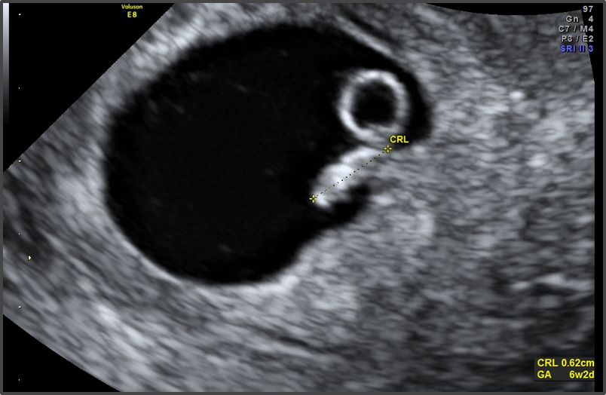

Slide 12
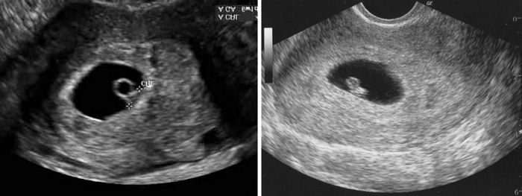

Slide 13
ΠΡΟΓΝΩΣΗ
ΣΥΝΔΕΕΤΑΙ ΜΕ ΔΥΣΜΕΝΗ ΕΚΒΑΣΗ
ΑΠΟΒΟΛΗ
ΠΡΟΩΡΟΣ Τ
ΠΡ ΜΕΜΒΡΑΝΩΝ
ΕΚΑ
ΚΑΛΥΤΕΡΗ ΌΤΑΝ ΕΛΑΦΡΙΑ ΚΑΙ ΠΡΙΝ 6Ε

Slide 14
ΑΠΟΒΟΛΕΣ-ΕΚΤΡΩΣΕΙΣ
15-25%ΚΛΙΝΙΚΩΝ ΚΥΗΣΕΩΝ
ΒΙΟΧΗΜΙΚΗ ΑΠΩΛΕΙΑ ΣΕ ΑΥΞΗΜΕΝΗ ΧΟΡΙΑΚΗ ΑΛΛΑ ΧΩΡΙΣ Υ/Γ Η ΙΣΤΟΛΟΓΙΚΗ ΕΠΙΒΕΒΑΙΩΣΗ(<6^{Ε})
ΠΡΩΙΜΗ ΚΛΙΝΙΚΗ ΑΠΟΒΟΛΗ <12^{Ε}
ΟΨΙΜΗ ΄΄ ΄΄ 12-21Ε

Slide 15
ΕΙΔΗ ΕΠΑΠΕΙΛΟΥΜΕΝΗ Ι
ΕΝΔΟΜΗΤΡΙΑ ΑΙΜΟΡΡΑΓΙΑ ΧΩΡΙΣ ΔΙΑΣΤΟΛΗ ΤΡ
ΘΕΤΙΚΗ ΚΛ
90-96%ΚΥΗΣΕΩΝ ΜΕ ΑΙΜΟΡΡΑΓΙΑ 7-11^{Ε} ΔΕΝ ΑΠΟΒΑΛΛΟΥΝ
ΟΣΟ ΑΥΞΑΝΕΤΑΙ Η ΗΛ ΚΥΗΣΗΣ ΤΟΣΟ ΕΛΑΤΤΩΝΟΝΤΑΙ ΟΙ ΑΠΟΒΟΛΕΣ

Slide 16
ΙΙ ΑΙΤΙΑ
ΠΙΘΑΝΗ ΔΥΣΛΕΙΤΟΥΡΓΙΑ ΠΛ, Η ΟΠΟΙΑ ΜΠΟΡΕΙ ΝΑ ΠΡΟΚΑΛΕΣΕΙ ΑΡΓΟΤΕΡΑ ΕΠΙΠΛΟΚΕΣ ΠΟΥ ΣΧΕΤΙΖΟΝΤΑΙ
ΑΝΕΠΑΡΚΗΣ ΑΓΓΕΙΟΓΕΝΕΣΗ
ΧΡΟΝΙΑ ΦΛΕΓΜΟΝΗ ΦΘΑΡΤΟΥ

Slide 17
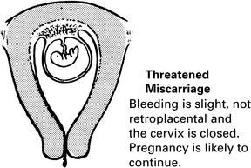

Slide 18
ΑΝΑΠΟΦΕΥΚΤΗ ΑΠΟΒΟΛΗ
ΔΙΑΣΤΟΛΗ ΤΡΑΧΗΛΟΥ
ΟΛΙΚΗ ΡΗΞΗ Μ
ΠΡΟΙΟΝΤΑ ΣΥΛΛΗΨΗΣ ΕΠΕΣΑΝ Η ΕΊΝΑΙ ΟΡΑΤΑ
ΜΕΣΑ ΑΚΟΜΗ Ο ΠΛΑΚΟΥΝΤΑΣ
ΣΥΣΤΟΛΕΣ

Slide 19
ΑΤΕΛΗΣ ΑΠΟΒΟΛΗ
ΡΗΞΗ Μ
ΑΠΟΒΟΛΗ Ε
ΚΑΤΑΚΡΑΤΗΣΗ ΣΗΜΑΝΤΙΚΩΝ ΠΟΣΟΤΗΤΩΝ ΠΛ
ΑΝΟΙΚΤΟΣ ΤΡ
ΣΥΣΤΟΛΕΣ
ΜΠΟΡΕΙ ΣΟΒΑΡΗ ΑΙΜΟΡΡΑΓΙΑ
Υ/Γ ΥΠΟΛΕΙΜΜΑΤΑ Κ ΕΝΤΟΣ
ΦΑΡΜΑΚΕΥΤΙΚΗ Η ΧΕΙΡΟΥΡΓΙΚΗ ΚΕΝΩΣΗ ΜΗΤΡΑΣ

Slide 20
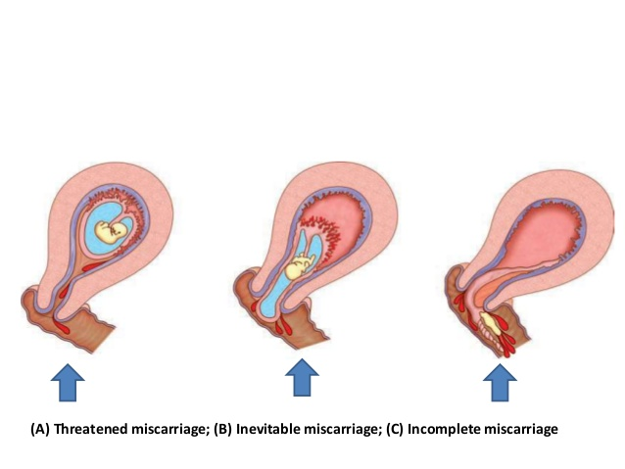

Slide 21
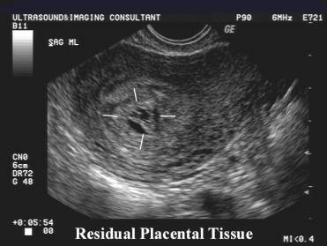

Slide 22
ΠΛΗΡΗΣ ΑΠΟΒΟΛΗ
ΠΡΙΝ 12^{Ε}
ΟΛΟ ΤΟ ΠΕΡΙΕΧΟΜΕΝΟ
ΜΙΚΡΗ ΑΙΜΟΡΡΑΓΙΑ
ΑΝΟΙΚΤΟΣ ΤΡΑΧΗΛΟΣ Η ΑΡΧΙΖΕΙ ΝΑ ΚΛΕΙΝΕΙ
Υ/Γ ΚΕΝΗ ΜΗΤΡΑ
ΑΠΟΞΕΣΗ

Slide 23
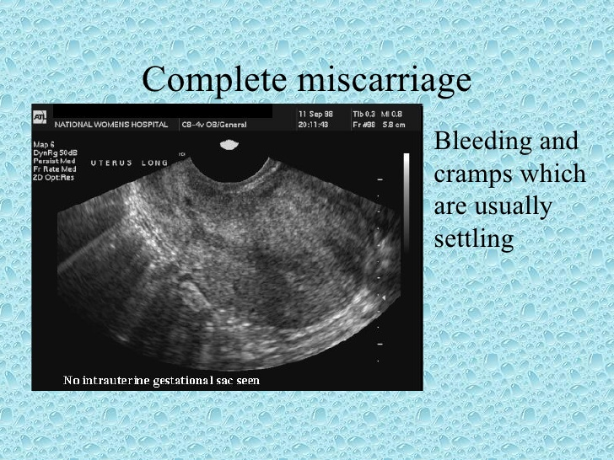

Slide 24
ΣΗΠΤΙΚΗ ΑΠΟΒΟΛΗ Ι
ΛΟΙΜΩΞΗ ΠΛ
ΥΨΗΛΗ ΣΥΧΝΟΤΗΤΑ ΒΑΚΤΗΡΙΑΙΜΙΑΣ
ΑΜΕΣΗ ΑΠΟΜΑΚΡΥΝΣΗ ΜΟΛΥΣΜΕΝΟΥ ΙΣΤΟΥ
ΑΝΤΙΒΙΟΤΙΚΑ
ΥΓΡΑ

Slide 25
ΙΙ ΕΠΙΠΛΟΚΕΣ
ΑΙΜΟΡΡΑΓΙΑ
ΠΕΡΙΤΟΝΙΤΙΔΑ
ΠΥΕΛΙΚΟ ΑΠΟΣΤΗΜΑ
ΣΗΨΑΙΜΙΑ
ΑΙΜΟΡΡΑΓΙΚΟ ΣΟΚ
ΠΥΕΛΙΚΗ ΦΛΕΓΜΟΝΗ
΄΄ ΣΥΜΦΥΣΕΙΣ
ΒΠΑΘΗΣ ΥΠΟΓΟΝΙΜΟΤΗΤΑ

Slide 26
ΠΑΛΙΝΔΡΟΜΗ ΑΠΟΒΟΛΗ
ΕΝΔΟΜΗΤΡΙΟΣ ΣΑΚΟΣ ΜΕ Η ΧΩΡΙΣ Ε ΠΟΛΟ
ΧΩΡΙΣ ΚΛ
ΑΠΟΥΣΙΑ ΑΙΜΑΤΙΚΗΣ ΡΟΗΣ(DOPPLER)
ΚΛΕΙΣΤΟΣ ΤΡ
ΥΠΟΧΩΡΗΣΗ Σ ΚΥΗΣΗΣ
ΙΣΩΣ ΜΙΚΡΗ ΑΙΜΟΡΡΟΙΑ
ΦΑΡΜΑΚΕΥΤΙΚΗ Η ΧΕΙΡ ΚΕΝΩΣΗ

Slide 27
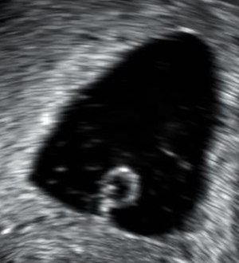

Slide 28
ΤΕΧΝΗΤΗ ΕΚΤΡΩΣΗ ΑΜΒΛΩΣΗ
ΒΙΑΙΗ ΔΙΑΚΟΠΗ ΠΡΙΝ ΒΙΩΣΙΜΟΤΗΤΑ
ΔΙΑΣΤΟΛΗ ΤΡ ΚΑΙ ΑΦΑΙΡΕΣΗ
ΠΡΩΙΜΗ Ε ΜΕΧΡΙ 12^{Ε}
ΟΨΙΜΗ Ε ΜΕΤΑΞΥ 12-24^{Ε}
Η ΔΕΥΤΕΡΗ ΜΟΝΟ ΓΙΑ ΘΕΡΑΠΕΥΤΙΚΟΥΣ ΛΟΓΟΥΣ

Slide 29
ΚΑΘΕΞΙΝ ΑΠΟΒΟΛΕΣ
ΤΟΥΛΑΧΙΣΤΟΝ 3 ΣΥΝΕΧΟΜΕΝΕΣ ΑΕ

Slide 30
ΘΕΡΑΠΕΥΤΙΚΗ ΑΝΤΙΜΕΤΩΠΙΣΗ ΑΠΟΒΟΛ
ΔΙΑΣΤΟΛΗ ΤΡΑΧΗΛΟΥ
ΑΠΟΞΕΣΗ
ΑΙΜΟΔΥΝΑΜΙΚΗ ΑΣΤΑΘΕΙΑ
ΣΗΠΤΙΚΗ ΕΚΤΡΩΣΗ
ΕΠΙΘΥΜΙΑ
ΑΝΑΡΡΟΦΗΣΗ ΚΕΝΟΥ

Slide 31
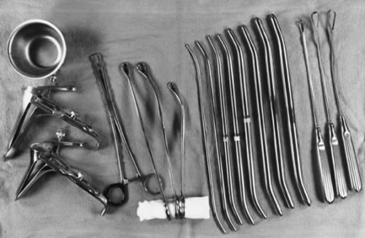

Slide 32
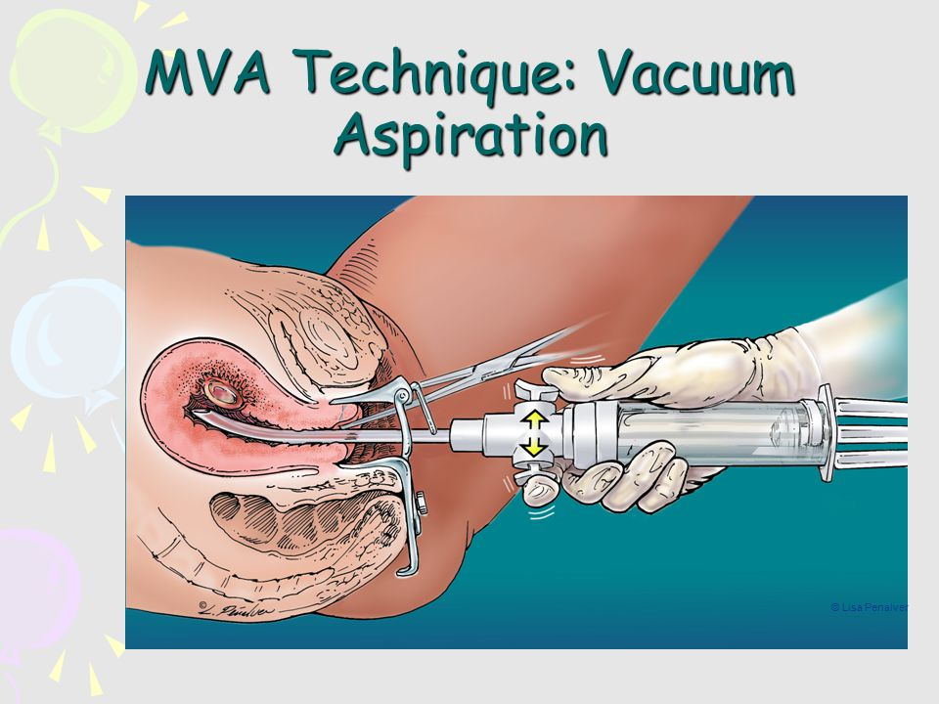

Slide 33
